Slide 1
TIẾNG VIỆT 2
Tập 1
Tuần 11 – Tiết 8
Bài viết 2: Viết về một đồ vật yêu thích

Slide 2

KHỞI ĐỘNG

Slide 3

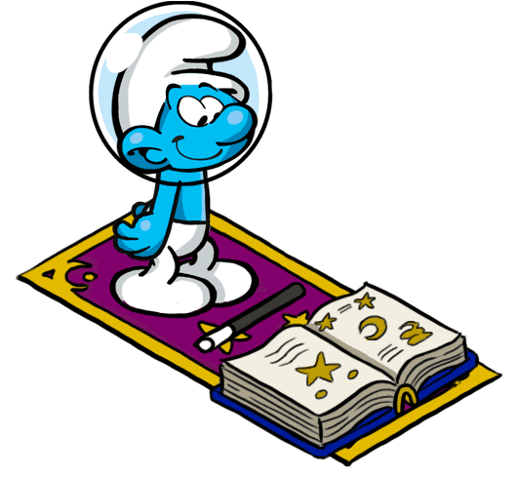

CÁCH CHƠI
Bước 1: Bấm vào màn hình ra câu hỏi
Bước 2: Bấm tiếp vào màn hình ra đáp án
Bước 3: Bấm vào chiếc xe của xì trum để vượt chướng ngại vật.
Trường hợp học sinh không có đáp án.
Bước 1: Bấm vào xì trum thảm bay sẽ ra đáp án.
Bước 2: Bấm tiếp vào màn hình để ra đáp án cuối cùng.
Bước 3: Bấm vào chiếc xe của xì trum để vượt chướng ngại vật.
Mẹo vặt : Bấm vào xì trum thảm bay sẽ mất đáp án mà xì trum thảm bay đưa ra, không bấm qua vòng cũng tự mất.

Slide 4
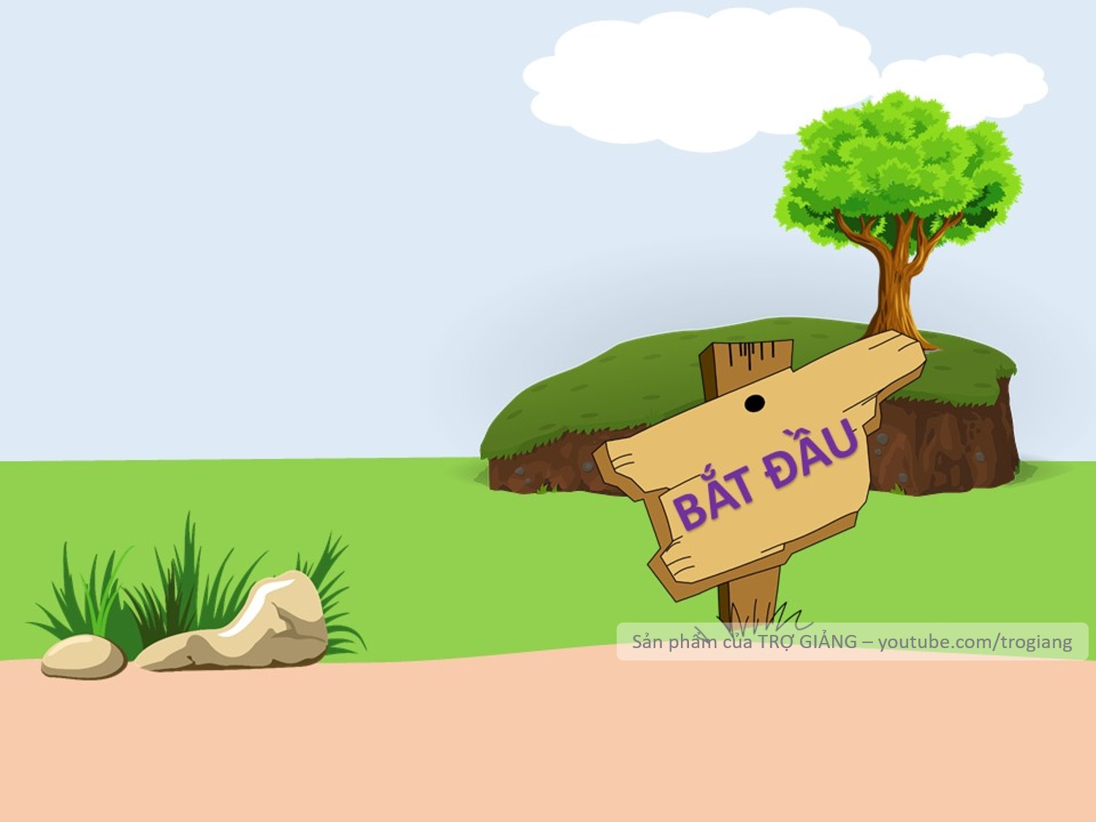
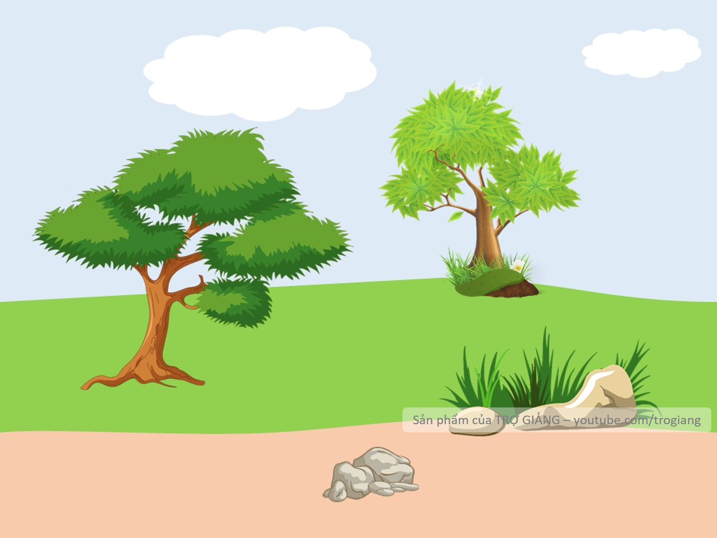
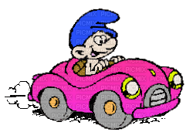

VƯỢT CHƯỚNG
NGẠI VẬT

Slide 5

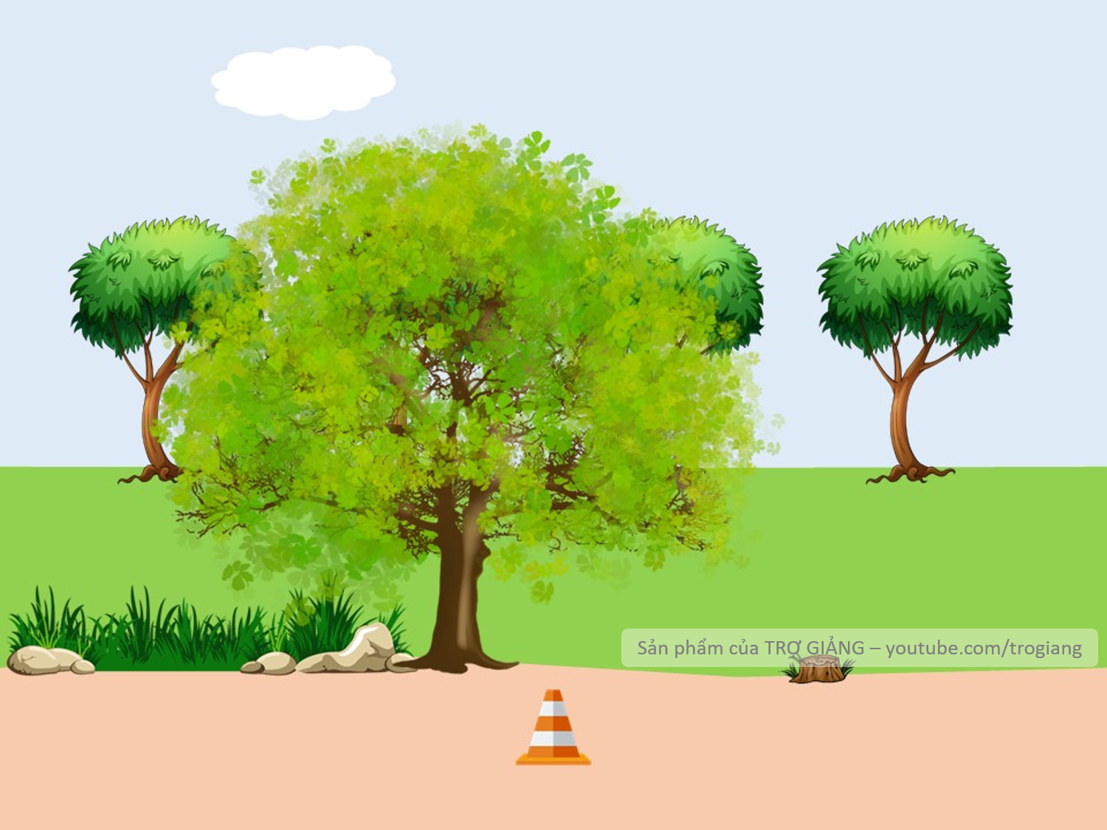


Thân em xưa ở bụi tre.
Mùa đông xếp lại mùa hè mở ra.
Là cái gì?
Quạt giấy
Không trả lời được thì mình giúp cho để qua vòng nhé!
Quạt giấy

Slide 6
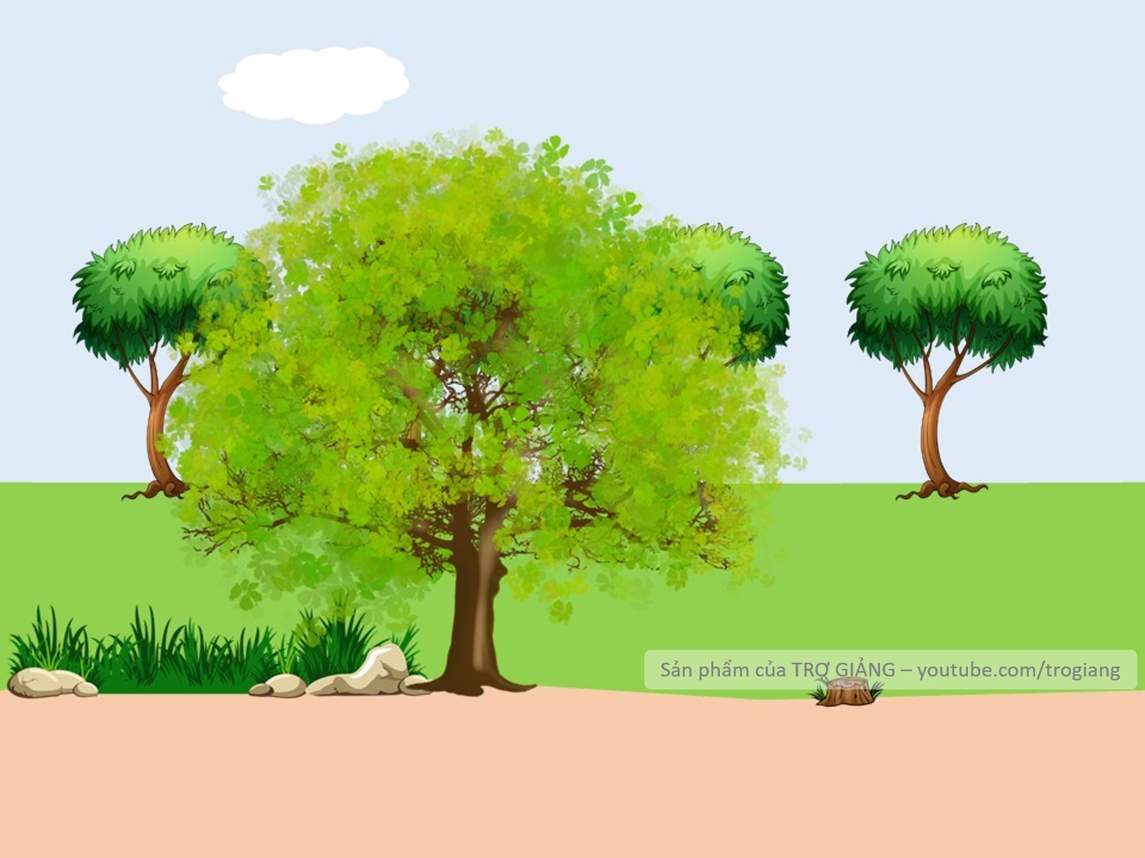
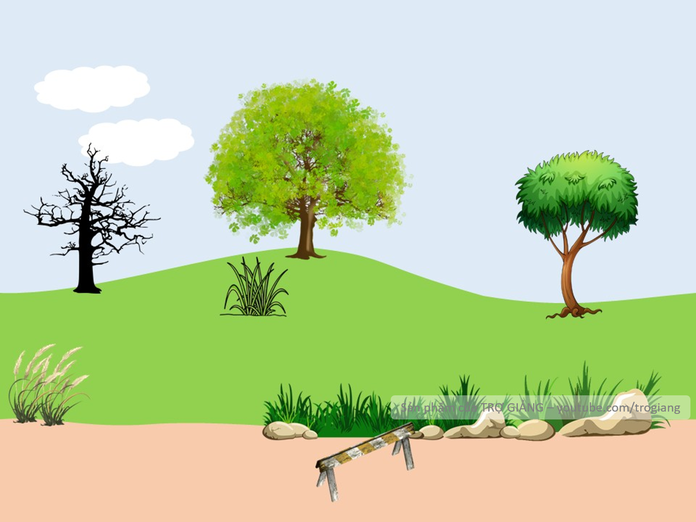

Có chân mà chẳng biết đi
Có mặt phẳng lì cho bé ngồi lên
Là cái gì ?
Cái ghế
Không trả lời được thì mình giúp cho để qua vòng nhé!
Cái ghế

Slide 7
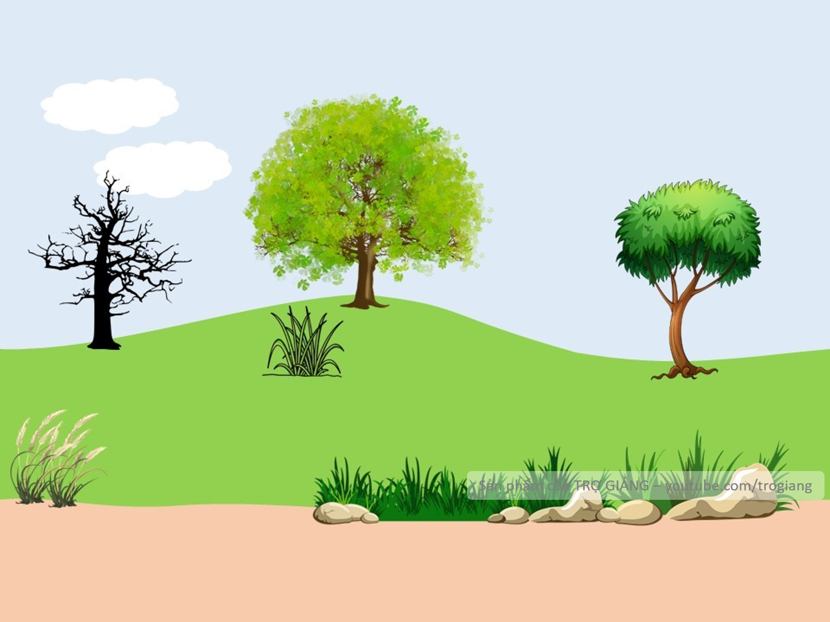
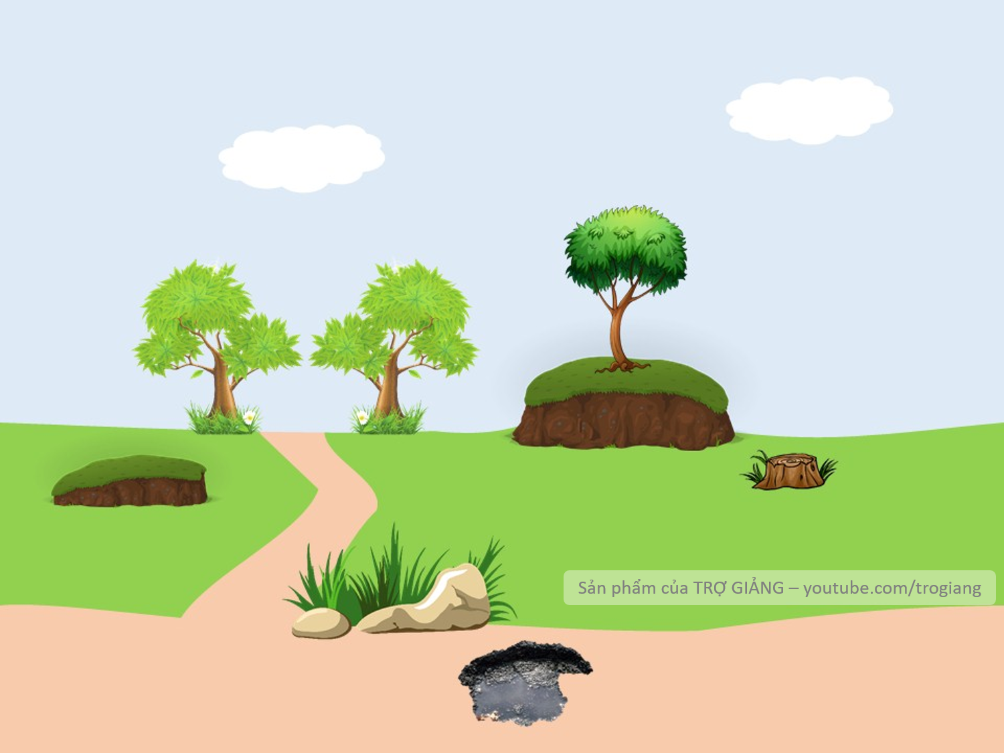
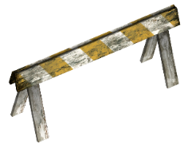
Không mắt, không tai, không mũi,…
Hễ đâu có mặt, ai ai cũng nhìn!
Chẳng nói mà ai cũng tin
Sáng, chiều, sớm, muộn cứ nhìn biết ngay
Là cái gì?
Cái đồng hồ
Không trả lời được thì mình giúp cho để qua vòng nhé!
Cái đồng hồ

Slide 8
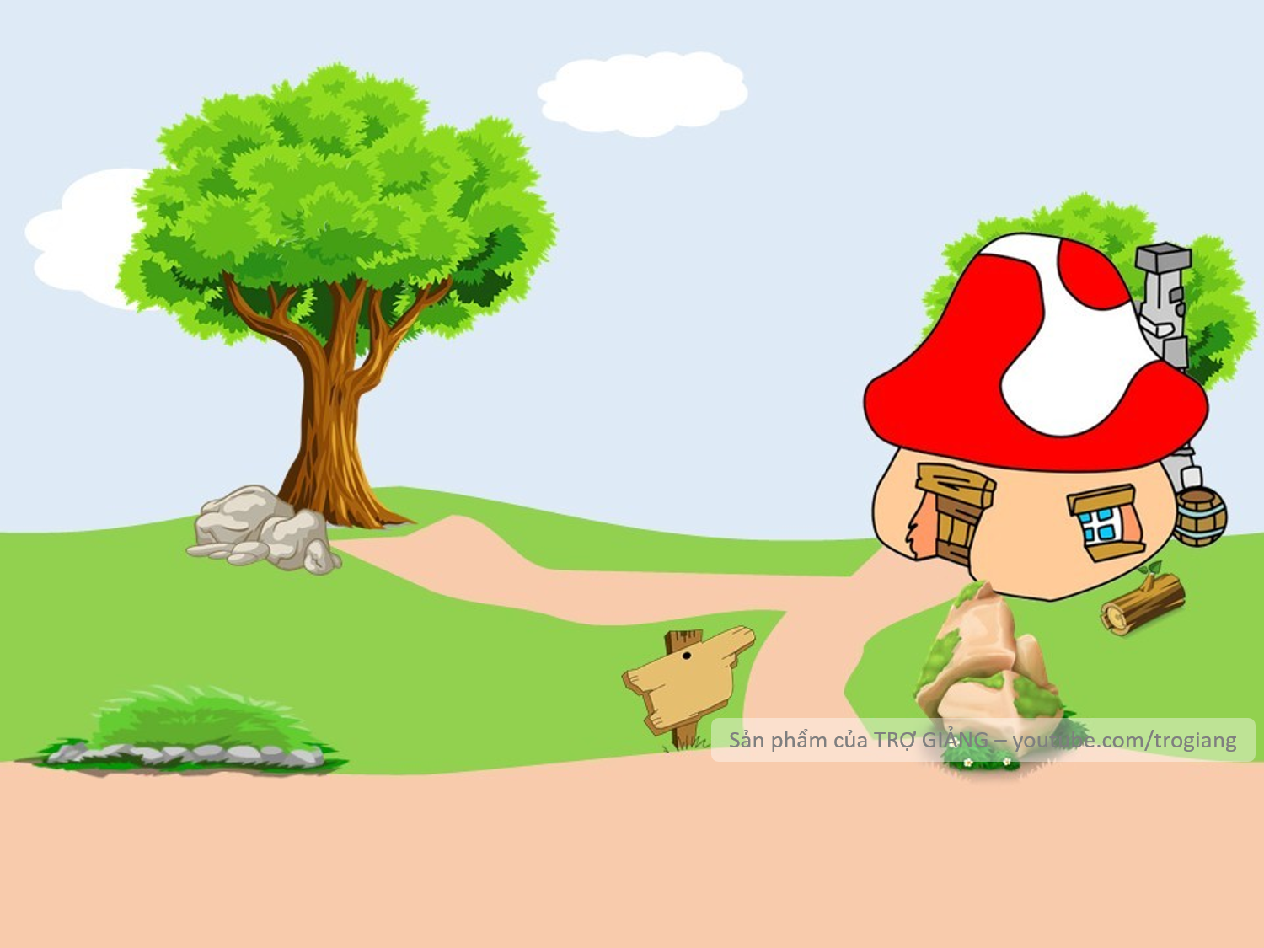
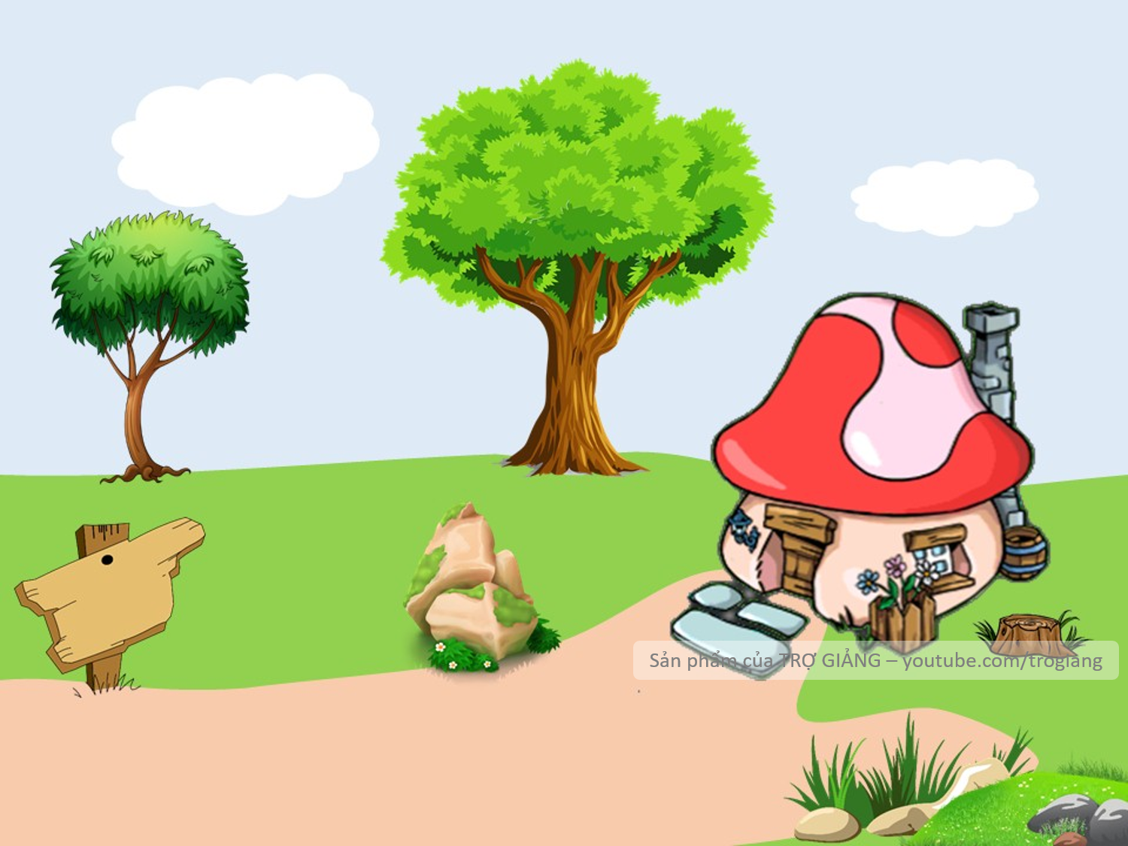



Cái gì sừng sững
Đứng ở góc nhà
Bé mở cửa ra
Lấy quần áo đẹp ?
Tủ quần áo
CHÀO MỪNG TÍ XÌ TRUM VỀ NHÀ
Không trả lời được thì mình giúp cho để qua vòng nhé!
Tủ quần áo

Slide 9
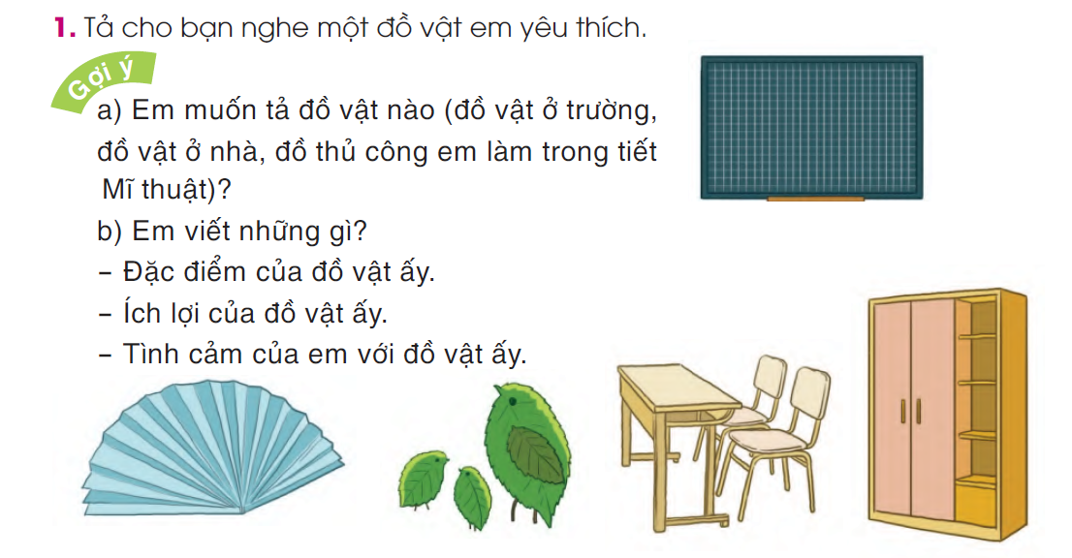

Slide 10

1. Tả cho bạn nghe một vật em yêu thích.
- Đặc điểm của đồ vật.
- Bảng có màu xanh. Trên mặt bảng có những đường kẻ ô vuông.
- Ích lợi của đồ vật.
- Bảng giúp chúng em học tập.
- Tình cảm của em.
- Bảng như người bạn thân thiết của chúng em. Chúng em luôn lau bảng sạch sẽ và không dùng vật nhọn khắc vào bảng.

Slide 11
1. Tả cho bạn nghe một vật em yêu thích.
- Đặc điểm của đồ vật.
- Quạt được làm từ mảnh giấy xếp theo các nếp gấp cách đều.
- Ích lợi của đồ vật.
- Quạt vừa có thể làm mát, vừa là món đồ chơi đơn giản.
- Tình cảm của em đối với đồ vật.
- Em rất thích chiếc quạt giấy này, nhờ đó giúp em thêm yêu thích làm các sản phẩm thủ công.

Slide 12
1. Tả cho bạn nghe một vật em yêu thích.
- Đặc điểm của đồ vật.
- Gà mẹ và gà con được làm từ lá cây.
- Ích lợi của đồ vật.
- Giúp em sáng tạo ra những món đồ chơi đơn giản từ vật liệu có sẵn.
- Tình cảm của em đối với đồ vật.
- Em rất thích làm các sản phẩm thủ công, nó giúp em khéo léo, tỉ mỉ và nhẫn nại hơn khi làm việc gì đó.

Slide 13
1. Tả cho bạn nghe một vật em yêu thích.
- Đặc điểm của đồ vật.
- Một cái bàn và 2 cái ghế được làm từ bằng gỗ.
- Ích lợi của đồ vật.
- Bàn ghế giúp em ngồi học.
- Tình cảm của em đối với đồ vật.
- Bàn ghế như người bạn thân thiết của chúng em. Chúng em luôn lau bàn sạch bóng và không vẽ bậy lên bàn ghế.

Slide 14
1. Tả cho bạn nghe một vật em yêu thích.
- Đặc điểm của đồ vật.
-Tủ quần áo có 2 cánh cửa, gồm 1 buồng lớn và 4 ngăn nhỏ. Tủ được làm bằng gỗ (nhựa, nhôm, …)
- Ích lợi của đồ vật.
- Tủ giúp cất quần áo gọn gàng, ngăn nắp.
- Tình cảm của em đối với đồ vật.
- Chiếc tủ quần áo đã trở thành một người bạn thân thiết của gia đình em, bảo vệ cho những bộ quần áo luôn được thơm tho, gọn gàng và sạch sẽ.

Slide 15

2. Dựa vào những điều đã nói ở bài tập 1, hãy viết 4 -5 câu tả một đồ vật em yêu thích.

Slide 16

Thực hành
viết vở

Slide 17
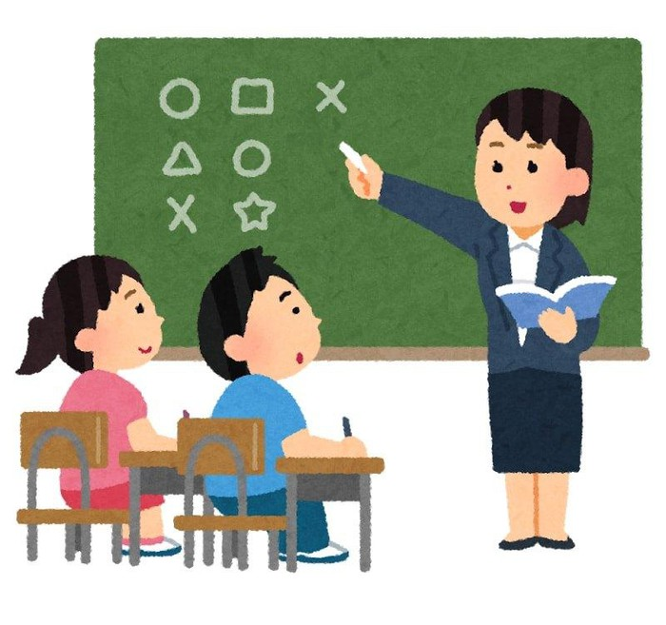
Ở lớp, em và bạn Vân ngồi chung một bàn. Cái bàn kèm theo cái ghế nhỏ. Màu bàn ghế nâu nhạt, sờ tay lên gỗ mát rượi. Bàn ghế giúp chúng em ngồi học rất thoải mái. Ngày ngày, em cùng bạn lau mặt bàn sạch bóng và nhắc nhở nhau không được vẽ bậy lên bàn. Mỗi lần ra về, em thường chào bạn tạm bàn ghế thân yêu của em.

Slide 18
Hoc10 chúc các em học tốt!

